Slide 1
XIV ГОРОДСКАЯ МЕЖШКОЛЬНАЯ КОНФЕРЕНЦИЯ
«ПЕРВЫЕ ШАГИ В НАУКУ»
Дипломатические игры накануне Отечественной войны 1812 года
Выполнил: Улбутов Михаил
Ученик 6 «Б» класса
МБОУ гимназии «Перспектива»

Slide 2
ПРОБЛЕМА: роль дипломатии в вопросах войны и мира
ЦЕЛЬ: изучить и проанализировать русско-французские взаимоотношения после заключения Тильзитского мира в 1807 году
ЗАДАЧИ:
Рассмотреть встречу императоров в Эрфурте в 1808 году;
Рассмотреть события, способствовавшие охлаждению отношений между императорами, приведшие впоследствии к вооруженному конфликту;
Проанализировать Эрфуртскую конвенцию;
Сформулировать и проанализировать основные противоречия в международных интересах Франции и России.

Slide 3
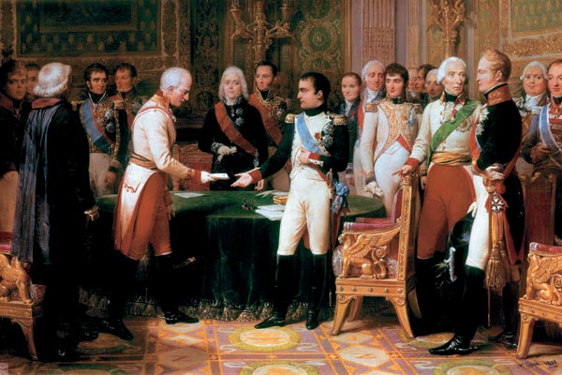
ВСТРЕЧА В ЭРФУРТЕ
27 сентября 1808 года

Slide 4
Австрийский вопрос
Прусский
вопрос
Польский вопрос
Английский
вопрос

Slide 5
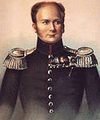
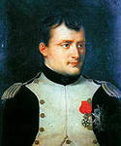
Австрийский вопрос
… предполагаемый разгром австрийской монархии «следует рассматривать как предвестник нашего разгрома, как средство для него»
П.А. Толстой
Цели Наполеона:
1) Обеспечить себе тылы для завершения завоевания Испании;
2) «при помощи коварных уловок побудить Александра принять участие в новой войне»

Slide 6
Польский вопрос
«Польское королевство никогда не будет восстановлено», т.к.:
1) это означало отторжение от России значительных территорий Белой Руси, Литвы и Украины;
2) попытки восстановить польское государство могли привести к росту освободительного движения на территориях, отошедших к ней при разделах Польши
Образованное Герцогство Варшавское Наполеон хотел использовать как плацдарм Французской империи в Восточной Европе, с помощью которого он мог оказывать давление на Пруссию, Австрию и Россию

Slide 7
Английский
вопрос

Slide 8
Прусский вопрос
… предполагаемый разгром австрийской монархии «следует рассматривать как предвестник нашего разгрома, как средство для него»
П.А. Толстой

